Slide 1
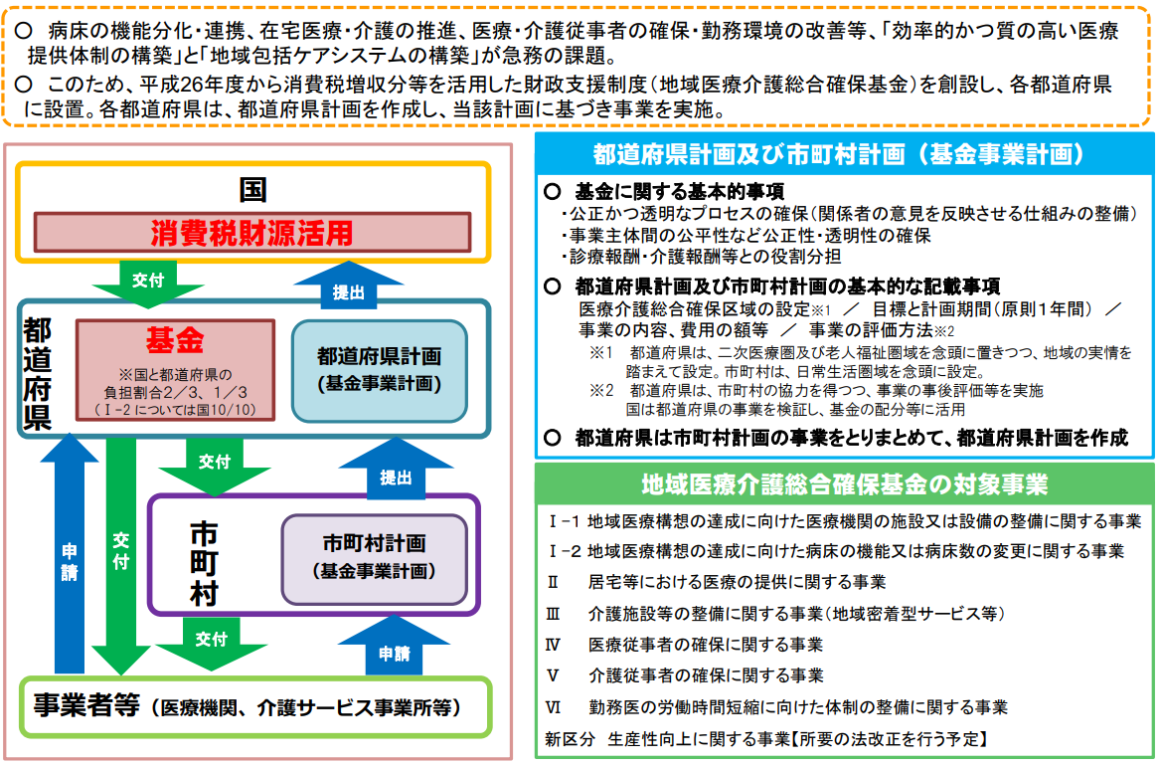
第28回 大阪府高齢者保健福祉計画推進審議会 | 報告資料 １
令和８年３月26日
地域医療介護総合確保基金
出典：厚生労働省HP 「医療と介護の一体的な改革」 より

